Slide 1
এই স্লাইডটি শুধুমাত্র শিক্ষকবৃন্দ তথা কন্টেন্ট
ব্যবহারকারীর জন্য
সম্মানিত কন্টেন্ট ব্যবহারকারী/ শিক্ষকবৃন্দ এই কন্টেন্টটি পাঠদানের পূর্বে স্লাইড নোটের নির্দেশনাগুলো পড়ে নেবেন।এছাড়াও শিক্ষক প্রয়োজনবোধে নিজস্ব কৌশল প্রয়োগ করতে পারবেন।
Notes:
সম্মানিত কন্টেন্ট ব্যবহারকারী/ শিক্ষকবৃন্দ এই কন্টেন্টটি পাঠদানের পূর্বে পাঠ্য পুস্তকের পাঠটি পড়ে নেবেন ।

Slide 2

স্বাগতম
Notes:
শিক্ষক স্বাগতম জানিয়ে ছবিটির পটভূমি জানতে চাইবেন ।

Slide 3


পরিচিতি
শিক্ষক পরিচিতি
মো:শামীম
সহকারী শিক্ষক (কৃষি শিক্ষা)
হাজী আহমাদ আলী আলিয়া কামিল মাদরাসা, সিরাজগঞ্জ।
মোবাইল:০১৯২০৫৬৬৪১৩
E-mail:shameemjamuna60@gmail.com
পাঠ পরিচিতি
শ্রেনী: 7ম
বিষয়: কৃষিশিক্ষা
অধ্যায়: কৃষিজ উৎপাদন
পাঠ: ১3
Notes:
শিক্ষক পরিচয় পর্ব পেশ করবেন ।

Slide 4
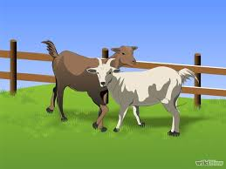
ছবিটি ভালভাবে লক্ষ করি
ছবি দেখে কি বুঝতে পারলাম?
Notes:
শিক্ষক ছবি প্রদর্শন করে বিভিন্ণ প্রকার প্রশ্ন করে পাঠের বিষয়বস্তু বের করে আনার চেস্টা করবেন ।

Slide 5
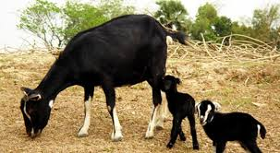
আজকের পাঠ
ছাগল পালন পদ্ধতি
Notes:
শিক্ষক সবশেষে পাঠ ঘোষনা করবেন ।

Slide 6
এই পাঠ শেষে শিক্ষার্থীগণ-
শিখনফল
  1.ছাগল পালনের গুরুত্ব বর্ণনা করতে পারবে
  2.ছাগল পালন পদ্ধতির প্রকারভেদ উল্লেখ করতে পারবে
  3.বিভিন্ন পদ্ধতি ব্যাখ্যা করতে পারবে
Notes:
শিক্ষক শিখনফল বুঝিয়ে বলবেন ।

Slide 7
ছাগল পালনের গুরুত্ব কি?
ছাগী ৭-৮ মাসের মধ্যে বাচ্চা ধারণ ক্ষমতা অর্জন করে
একসাথে ২-৩টি বাচ্চা দেয়
ছাগল খাসি ১২-১৫ মাসের মধ্যে ১৫-২০ কেজি হয়ে থাকে
ছাগলের মাংস সুস্বাদু
বাজারে চাহিদা রয়েছে
মূলধন কম লাগে

Slide 8
ছাগল পালন পদ্ধতি কয়টি?
ছাগল পালন পদ্ধতি
প্রচলিত পদ্ধতি
আবদ্ধ পদ্ধতি
অর্ধ-আবদ্ধ

Slide 9
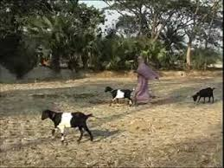
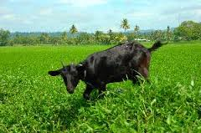
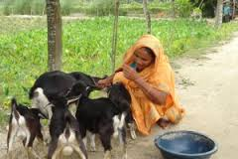
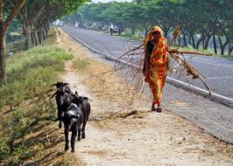
প্রচলিত পদ্ধতি
গ্রামে ছাগলকে মাঠে,বাগানে,রাস্তার পাশে বেঁধে বা ছেড়ে দিয়ে পালন করা হয়

Slide 10
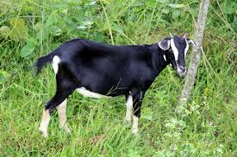
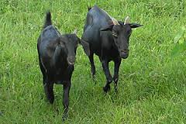
সাধারণত ছাগলকে বাড়ি থেকে কোন বাড়তি খাদ্য সরবরাহ করা হয় না

Slide 11
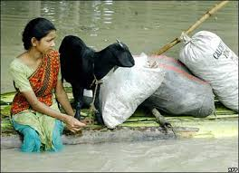
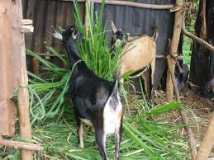
কৃষক বর্ষাকালে বিভিন্ন গাছের পাতা কেটে ছাগলকে খেতে দেয়

Slide 12
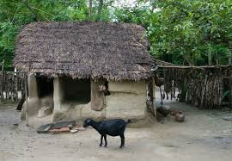
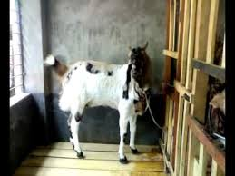
রাতে ছাগলকে নিজেদের থাকার ঘর বা অন্য কোনো ঘরে আশ্রয় দেয়

Slide 13

একক কাজ
প্রচলিত পদ্ধতিতে ছাগল পালনের সুবিধাসমূহ লিপিবদ্ধ কর

Slide 14
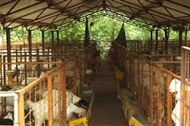
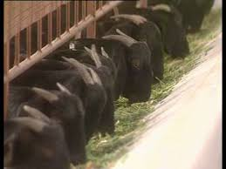
আবদ্ধ পদ্ধতি
সম্পূর্ণ আবদ্ধ অবস্থায় ছাগল পালন করা হয়

Slide 15
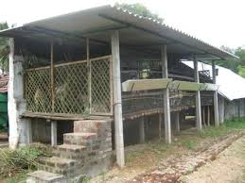
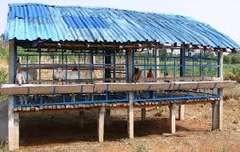
ছাগলের ঘরের জন্য উঁচু ও শুকনা জায়গা নির্বাচন করতে হয়

Slide 16

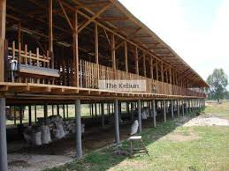
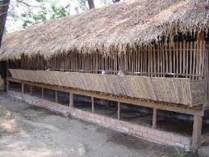
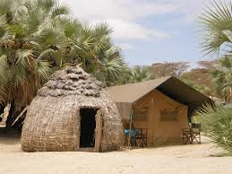
ছাগলের ঘর কাঠ, বাঁশ, টিন, ছন ও গোলপাতা ব্যবহার করে কম খরচে তৈরি করা হয়

Slide 17
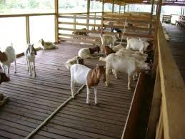
প্রতিটি ছাগলের জন্য ১ বর্গমিটার জায়গা(১০ বর্গফুট) জায়গা প্রয়োজন

Slide 18
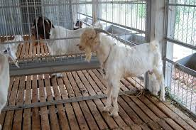
মেঝে স্যাঁতসেঁতে হলে ছাগলের ঘরে মাচা তৈরি করে দিতে হবে

Slide 19
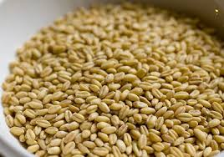
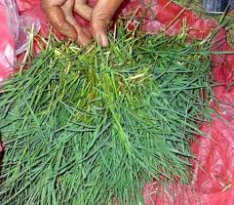
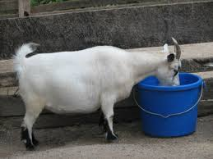
আবদ্ধ অবস্থায় সবুজ ঘাস,দানাদার খাদ্য ও পানি সরবরাহ করা হয়

Slide 20
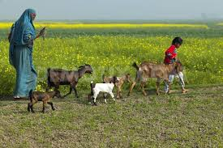
প্রতিদিন কয়েক ঘন্টার জন্য ঘরের বাইরে ঘুরিয়ে নিয়ে এলে এদের স্বাস্থ্য ভালো থাকে

Slide 21
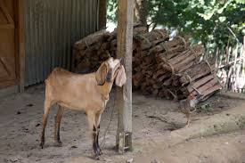
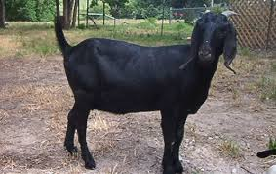
নতুন ছাগল প্রথমেই আবদ্থ অবস্থায় রাখা যাবে না ।আস্তে আস্তে এদের চারণ সময় কমিয়ে আনতে হবে ।

Slide 22

জোড়ায় কাজ
কিভাবে আবদ্ধ পদ্ধতিতে ছাগল পালন করা হয় বর্ণনা কর

Slide 23
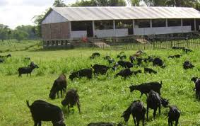
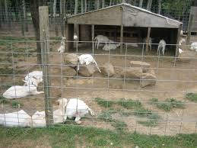
ছবি দেখে বল কোন ধরণের পালন পদ্ধতি
অর্ধ-আবদ্ধ পদ্ধতি
এ পদ্থতিতে ছাগল পালনের সময় আবদ্ধ ও ছাড়া পদ্ধতি অনুসরণ করা হয়

Slide 24
আবদ্ধ অবস্থায় দানাদার খাদ্য সরবরাহ করা হয়

Slide 25
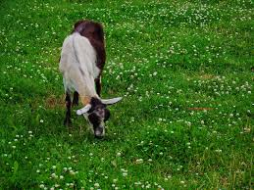
মাঠে চারণের মাধ্যমে এরা সবুজ ঘাস খেয়ে থাকে

Slide 26
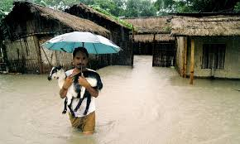
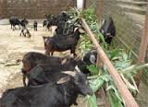
বর্ষার সময় মাঠে নেওয়া সম্ভব না হলে সবুজ ঘাসও আবদ্ধ অবস্ধায় সরবরাহ করা হয় ।

Slide 27

দলীয় কাজ
ছাগল পালনের বিভিন্ন পদ্ধতির নকঁশা অংকন কর

Slide 28
মূল্যায়ন
১। মুক্ত পদ্ধতির ২টি সুবিধা উল্লেখ কর
২। আবদ্ধ পদ্ধতিতে প্রতিটি ছাগলের জন্য কত বর্গফুট জায়গার প্রয়োজন?
৩। ছাগলকে গরীবের গাভী বলা হয় কেন?

Slide 29

বাড়ির কাজ
একটি বাণিজ্যিক ছাগলের খামার পরিদর্শন করে এসে শিক্ষকের নিকট প্রতিবেদন জমা দাও
অথবা
তোমার এলাকায় কোন ধরণের পদ্ধতিতে ছাগল পালন করা হয় তার উপর একটি প্রদিবেদন তৈরি করে শিক্ষকের নিকট জমা দাও

Slide 30
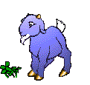
সবাইকে অনেক অনেক ধন্যবাদ
আসুন বাংলার ঘরে ঘরে ছাগল পালন করে সুখী,সমৃদ্ধ সোনার বাংলা গড়ে তুলি ।

